Slide 1


Mini-Projet:
Développement d’un site web
Année Scolaire: 2017/2018

Slide 2
Elaboré par:
- Ayed Oukhay
- Alàa Mansouri
Encadré par:
Mme Bochra Ayed

Slide 3
Plan :
Présentation Du Projet
Conclusion
Démarche Et Outils
Présentation Du Site Finalisée

Slide 4
Présentation Du Projet
* Le développement majeur dans l'industrie du divertissement qui a conduit à la création de la « Pop Culture »
* Creation des platformes (des site web) pour garder trace de toutes les nouveautées, et tous les problèmes que ces sites ont vécu…
* But de creation de notre site « Newby »

Slide 5
Démarche Et Outils
-I- Outils:
Pour que nous puissions créer Newby, nous devions utiliser Html5 pour l'organisation et la décomposition de la page, et Css3 pour la mise en page.
A propos HTML5
A propos CSS3

Slide 6
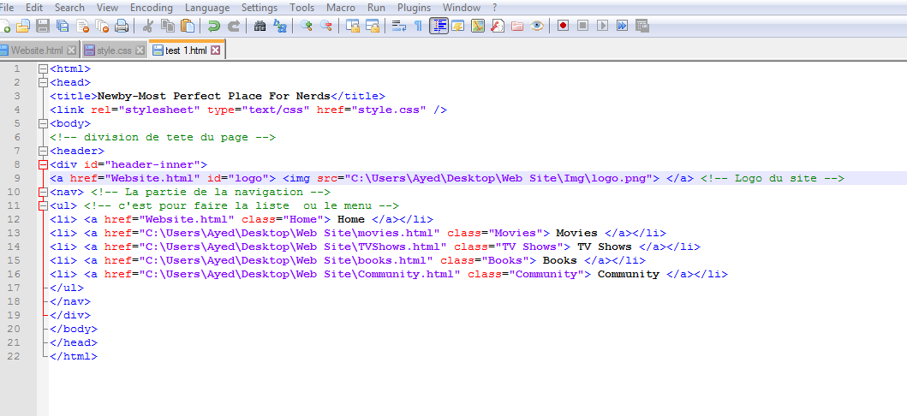
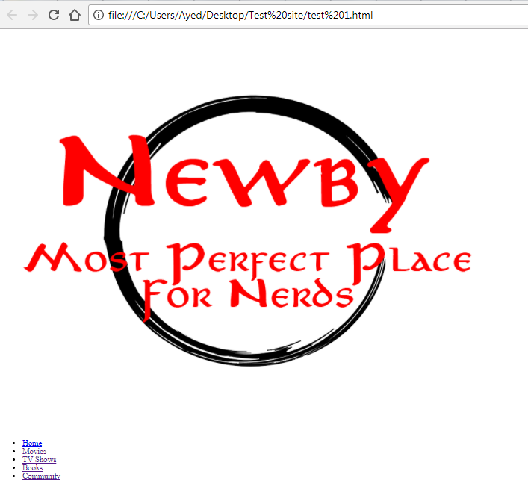
-II- Démarche:
SRUCTURE HTML5:
On a utiliser Html5 pour l'organisation des plusieurs élements du site.. par exemple dans le cas du menu de la page principale:
Ce qui nous a donné:

Slide 7
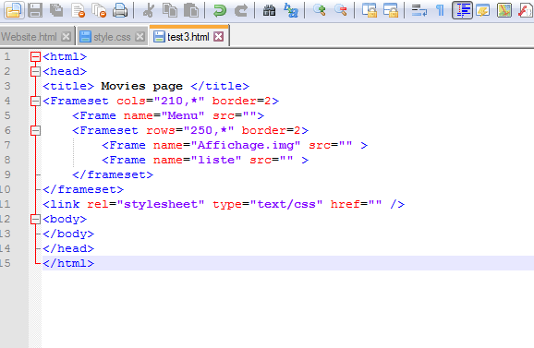
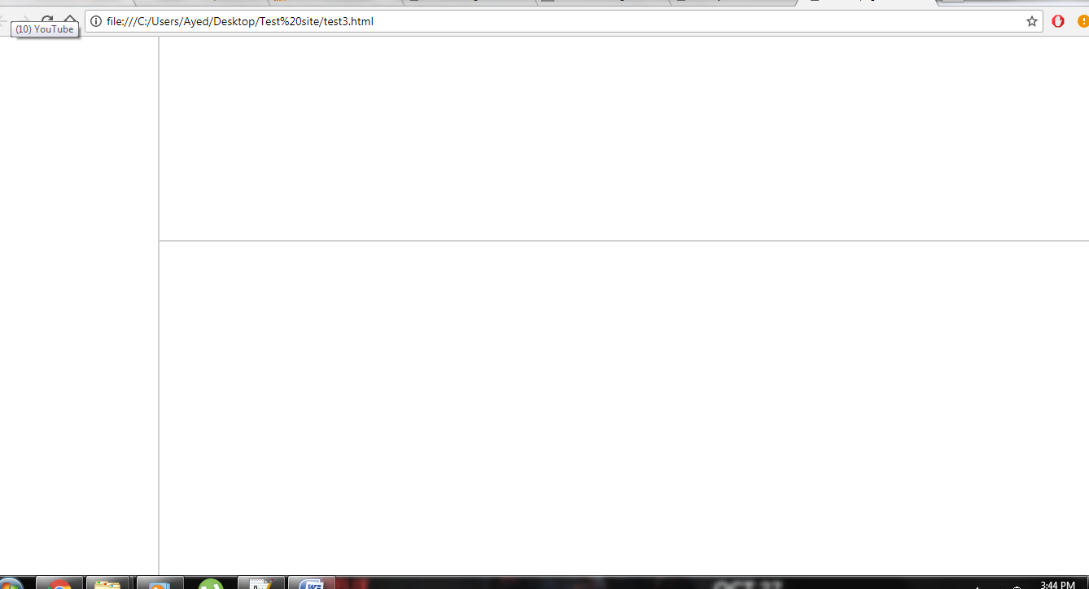
Et la décomposition des pages d'une manière génerale en utilisant les Framesets:
Ce qui nous a donné la décomposition de la page suivante:

Slide 8
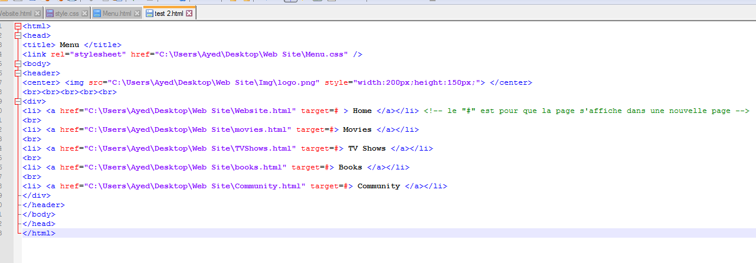
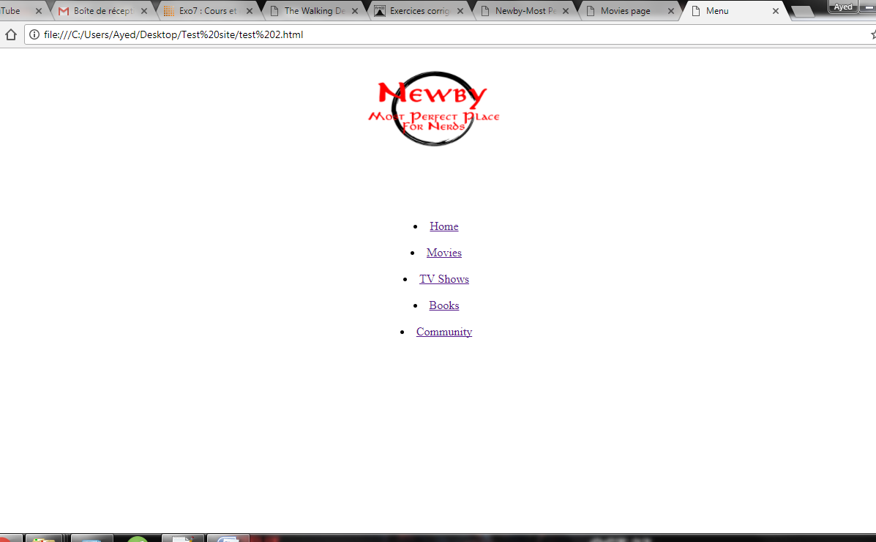
le menu dans les sous pages ( comme celle des filmes... ):
Ce qui nous a donné:

Slide 9
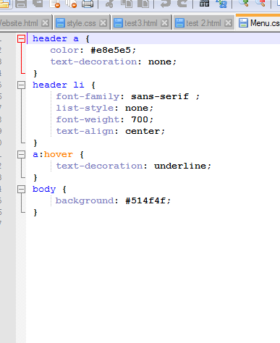
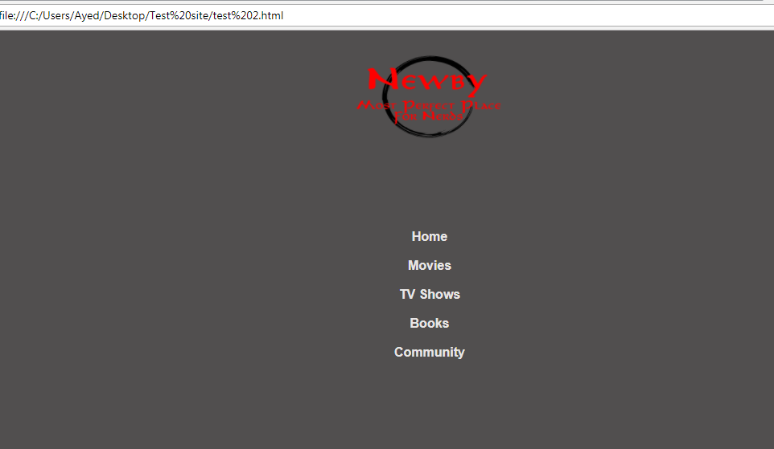
Mise En Page CSS3:
On a utiliser CSS3 pour la mise en page ( exp: le changement du couleur de l'arrière plan de la page du menu, de la modification de decoration du texte, la fonte du texte... comme ci-dessous: )
Ce qui nous a permis d'avoir:

Slide 10
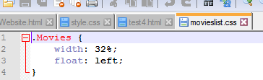
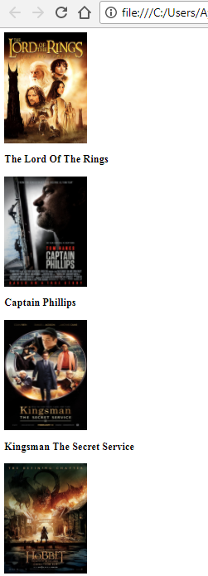
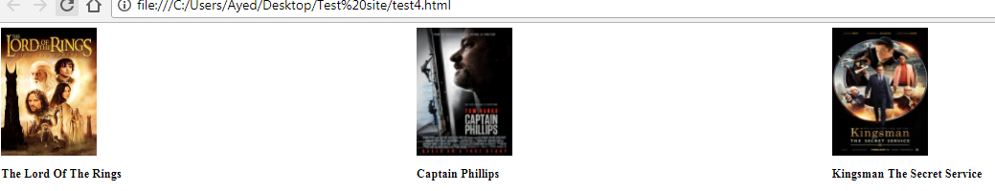
Et aussi, on a utilisé CSS3 pour aligner les articles de la page:
Ceci nous a permis d'aligner les articles comme ci-dessous:

Slide 11
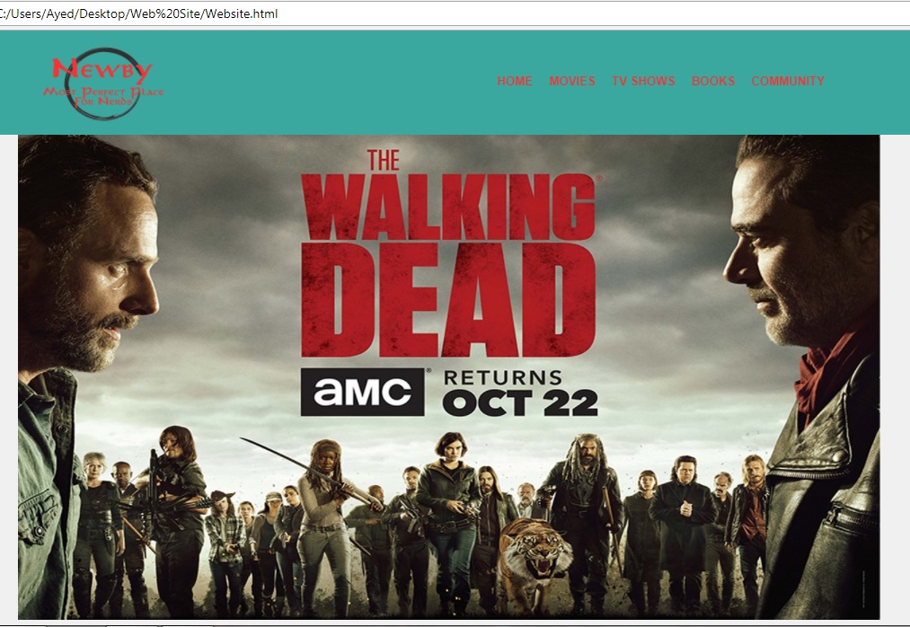
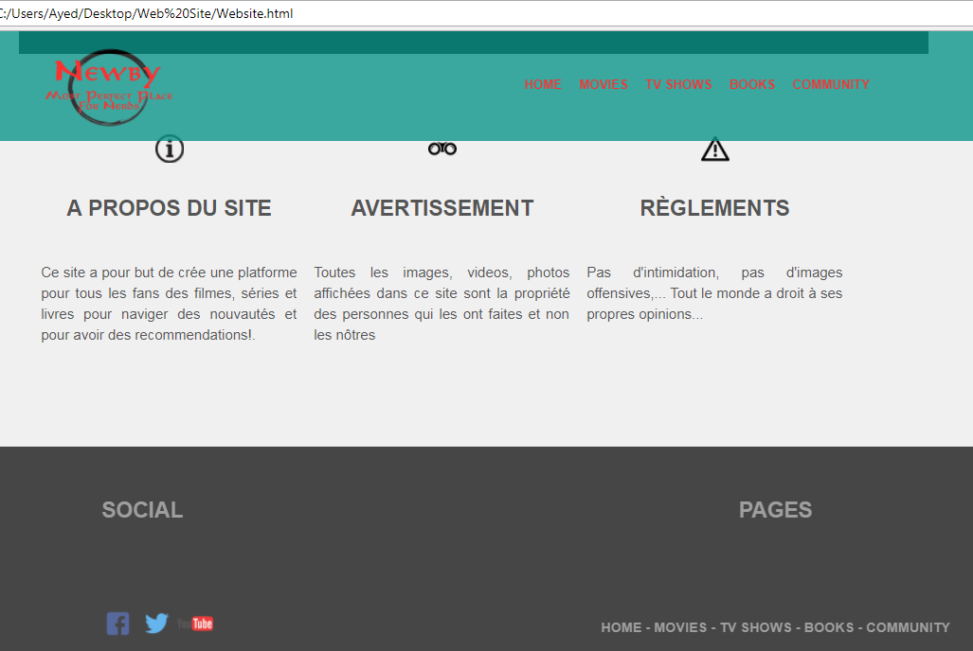
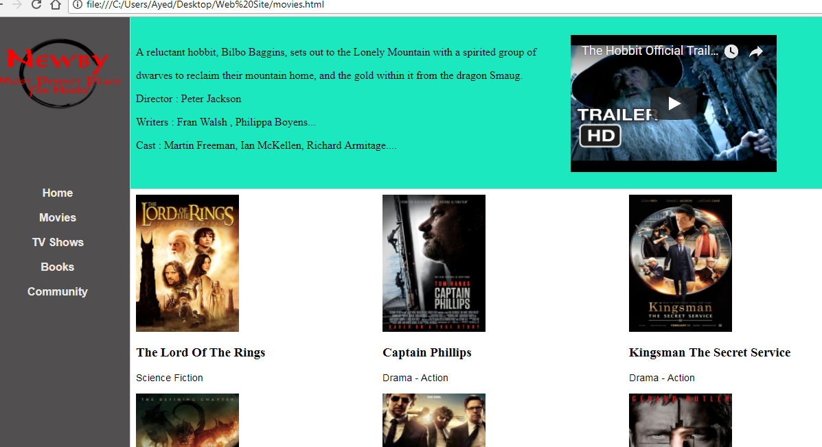
Présentation Du Site Finalisée
Page d'accueil (Home):
Page des filmes (Movies) :

Slide 12
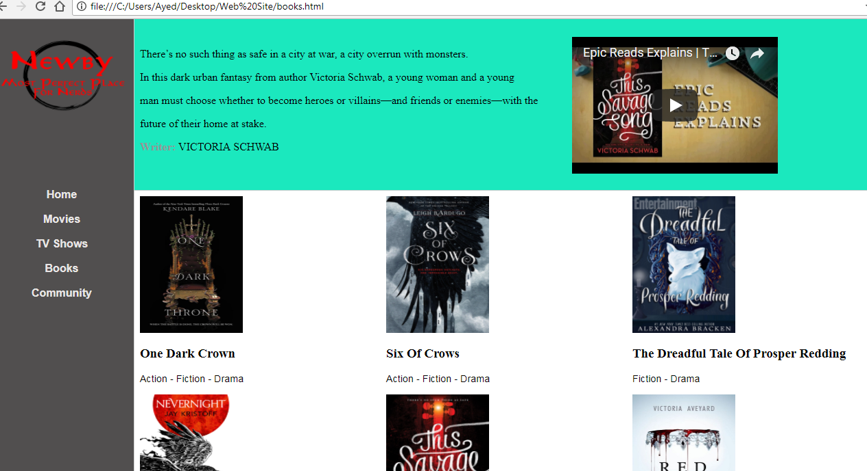
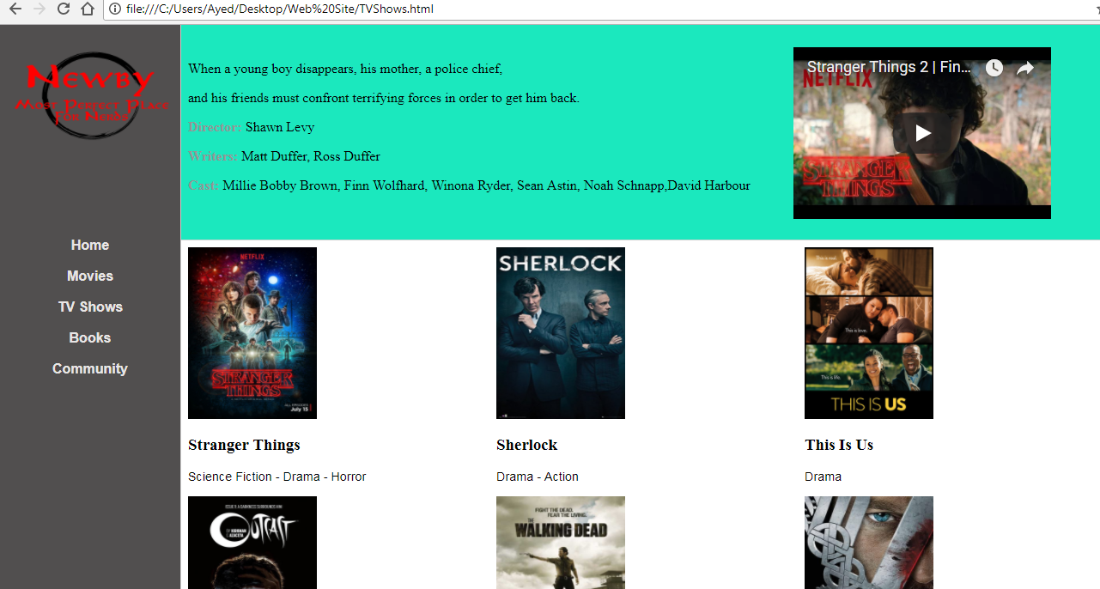
Page des Livres (Books) :
Page des émissions de télévision (TV Shows) :

Slide 13
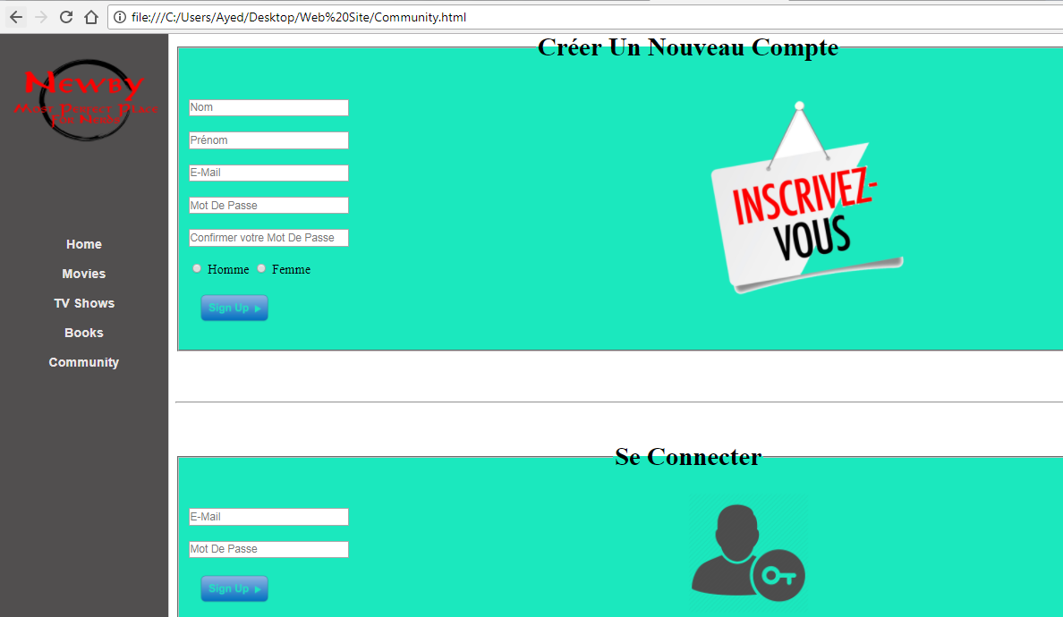
Page d'inscription ou de creation d'une compte

Slide 14
Conclusion
Il y a beaucoup de thèmes que nous aurions pu améliorer à Newby, peut être en ajoutant du javascript , une base de données en utilisant PHP ou en ajoutant des animations sur le site comme l'animation crossfade qui permet la disparition et la reapparition des images...
Mais globalement, nous pensons que ce site remplit son but et son objectif, mais juste avec quelques petits details qui peuvent êtres améliorés.
Pour l'avenir, nous pensons qu'avec un peu plus de travail, Newby a le potentiel pour devenir l'un des sites Web les plus populaires dans son domaine.

Slide 15
Merci Pour Votre Attention

